Slide 1
Escuela Normal de Educación Preescolar
Taller de producción de textos académicos
Evaluación Global
INFORME DE RESULTADOS DE IMPLEMENTACIÓN DE PROYECTO SOCIOEDUCATIVO
Yahaira Lizeth Alvarado Cerda
Sexto semestre Sección: A
Docente : Rosa Velia del Rio Tijerina
Competencias Profesionales que favorece el curso:
• Diseña planeaciones didácticas, aplicando sus conocimientos pedagógicos y disciplinares para responder a las necesidades del contexto en el marco de los planes y programas de educación básica. • Utiliza recursos de la investigación educativa para enriquecer la práctica docente, expresando su interés por la ciencia y la propia investigación.

Slide 2
INTRODUCCIÓN
En el siguiente escrito se detalla el resultado de la producción de un texto académico que como alumna de la Licenciatura en Educación Preescolar se realizó después de abordar los contenidos en el curso, todo esto en base a las características de diversos textos académicos para poder identificar las diferencias que estos tienen y así realizar un documento completo.
Fue de gran importancia el también seguir algunas recomendaciones para comenzar con la redacción así como darle un sentido o utilidad a lo que se estaba realizando, en este caso este texto sirvió como producto también de otro curso lo que beneficia en cuanto a la vinculación que se puede obtener al producir diversos textos.
Se presenta el enlace al documento realizado con una breve explicación del tipo de texto que se realizo, posteriormente una conclusión general de lo realizado para luego tener un análisis de lo que se obtuvo con la realización de este trabajo y la bibliografía consultada durante el curso.

Slide 3
DESARROLLO
El trabajo realizado fue un informe de resultados acerca de la implementación de proyecto socioeducativo en el jardín de niños de practica, teniendo como referencia que un informe es:
Documento cuyo texto esta escrito en prosa informativa, cuyo propósito esta dirigido a comunicar a una o varias personas con un fin instructivo. La información que se entrega debe estar sistematizada, y los datos que la integran pueden ser obtenidos bibliográficamente, o en forma empírica. El informe puede ser de tipo técnico, científico, comercial o empresarial, según el tema del que se trate.
Sus partes:
Titulo, portada, índice, introducción, cuerpo, conclusiones, bibliografía
A continuación se presenta el link del trabajo ya que no se pudo anexar debido a la extensión
https://drive.google.com/file/d/1rPNQE8iGeGh528S5Lx3kmUc7M3kKW13V/view?usp=sharing

Slide 4
CONCLUSIÓN
Al conocer las diferentes estructuras de los documentos académicos así como en la realización de algunos considero que fue de gran relevancia la comparación que se hizo en el aula para así poder identificar cada uno de estos, ya que al principio si había un poco de confusión y ya con esta comparación se pudo reconocer las características particulares de cada uno y así poder realizar una elaboración de un documento de forma correcta.
También se nos hizo hincapié en la forma de investigar la información adecuada para la realización de algún texto, es decir buscar siempre información verídica que fundamente nuestro trabajo, así como algunas técnicas de como hacer mas fácil el proceso de redacción que es algo que muchas veces nos genera un poco de conflicto, pero al concentrarse o centrarse todo se vuelve de mejor manera, tuve la oportunidad de realizar algunas técnicas para la realización de escritos.

Slide 5
Bibliografía
-Álvarez Angulo, T. (2011). Revisar y escribir textos académicos en la formación del profesorado. En Revista Complutense de Educación, Vol. 22, Núm. 2 (2011) 269-294, ISSN: 1130-2496. [En línea]. Disponible en :http://revistas.ucm.es/index.php/RCED/article/viewFile/38493/37231
-Cassany, D. (1997). Afinar el lapicero. Guía de redacción para profesionales. Barcelona: Editorial Anagrama.
-EGE. (2013). Manual para la elaboración de textos académicos de la Escuela de Graduados en Educación. Universidad TECVirtual del Sistema Tecnológico de Monterrey. Enero, 2013. [En línea]. Disponible en: http://ftp.ruv.itesm.mx/pub/portal/crea/manual_ege.pdf
-Ferreyra, P., Billi, M., Vivas, M. y Martínez, Y. La escritura académica en el nivel superior. En Investigación sobre alfabetización académica. Departamento de Investigaciones del Instituto Superior 127 de Formación Docente. San Nicolás - Prov. de Buenos Aires. [En línea]. Disponible en:http://www.investigaciones127.com.ar/docs/LA_ESCRITURA_ACADEMICA_EN_EL_NIVEL_SUPERIOR
-Fernández, L. y Bressia, R. (2009). Definiciones y características de los distintos tipos de textos. Facultad de Psicología y educación. Departamento de educación. Universidad Católica Argentina. [En línea]. Disponible en: http://www.uca.edu.ar/uca/common/grupo18/files/Definicion_generos_discursivos_abril_2009.pdf

Slide 6
ANÁLISIS
Con la realización de este informe me fue de gran utilidad debido a que como su nombre lo dice me sirvió para dar a conocer los resultados de un proyecto el cual se llevo a acabo en la jornada de practica en el jardín de niños, porque así pude rescatar lo mas relevante y poder evaluar la implementación, además sirvió para brindar información en cuanto a lo realizado por medio de la redacción y evidencias fotográficas y darme cuenta de los alcances que como futura docente puede tener mi intervención así como para evaluarla y encontrar áreas de oportunidad y también fortalezas que se presentaron , este informe fue dirigido a docentes de la enep como resultado de la implementación de un proyecto sin embargo que puede ser para la comunidad debido a que fue redactado en base a los resultados obtenidos siendo claro y fácil de comprender.

Slide 7
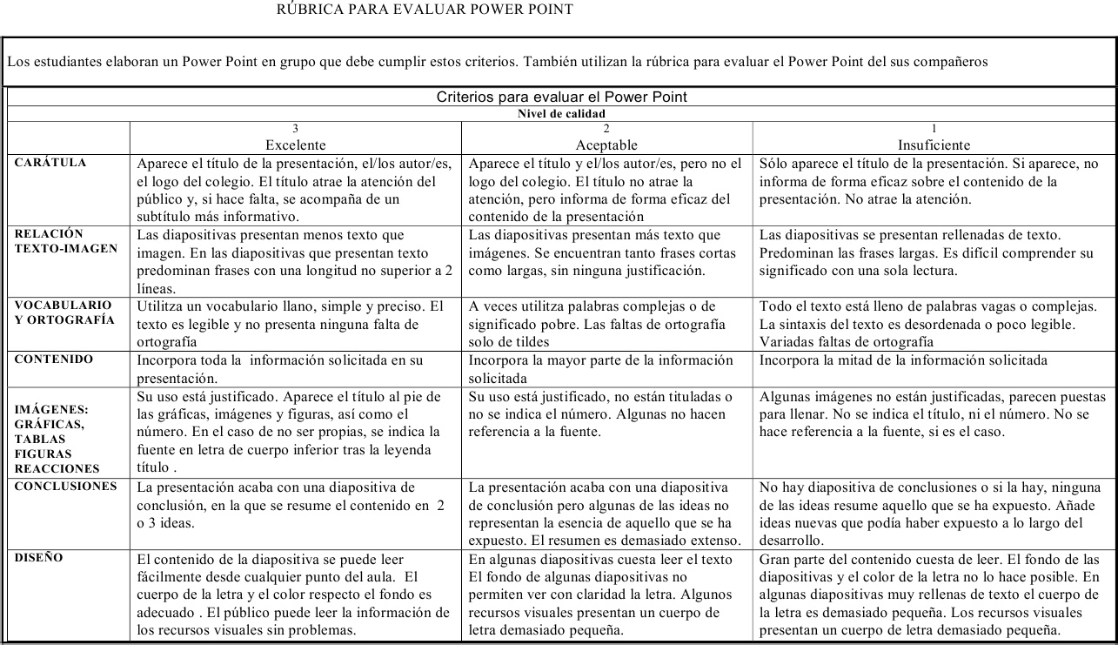
RUBRICA : Presentación de power point
Nombre del alumno ____________________________________________________
Curso:____________________________sección________ fecha ______________ grupo __________
presentación en power point con reflexiones finales del curso donde maneje el análisis de sus producciones en referencia a las de sus compañeras
PUNTAJE _________ CALIFICACION ____________

